Slide 1

CHÀO MỪNG CÁC EM ĐẾN VỚI
LỚP HỌC TRỰC TUYẾN

Slide 2




Luyện tập
xây dựng kết bài
trong bài văn
miêu tả đồ vật
Tập làm văn

Slide 3

KHỞI
ĐỘNG

Slide 4
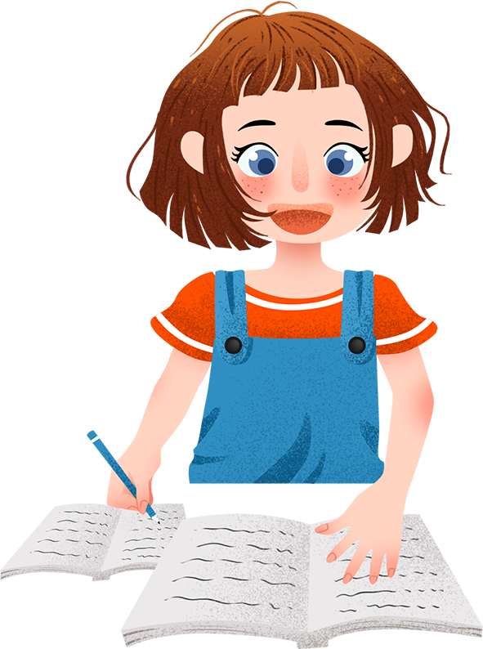

Trong cấu tạo bài văn miêu tả đồ vật, phần nào làm nhiệm vụ nêu lên tình cảm của người viết đối với món đồ miêu tả?
Mở bài
Thân bài
Kết bài

Slide 5

Có bao nhiêu cách kết bài mà em biết, đó là những cách nào?
Có 2 cách kết bài: kết bài mở rộng và kết bài không mở rộng.

Slide 6
Luyện tập
xây dựng kết bài
trong bài văn
miêu tả đồ vật
Tập làm văn

Slide 7
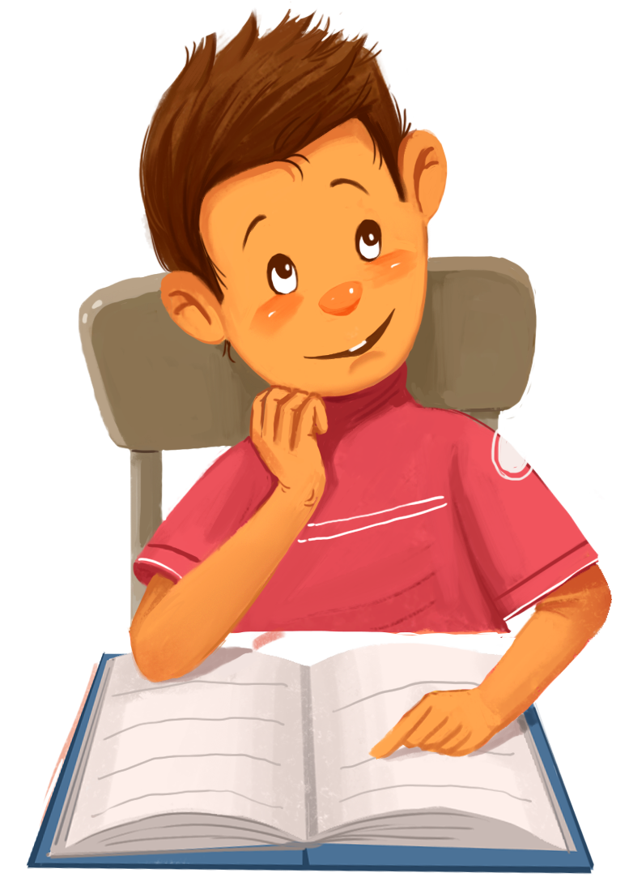
KHÁM
PHÁ

Slide 8
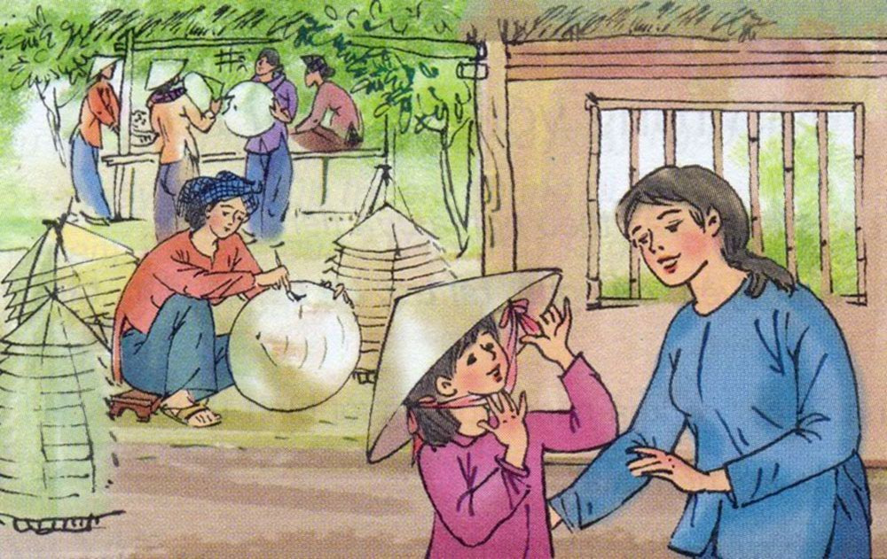

Slide 9
1. Đọc bài văn sau và trả lời câu hỏi:
Cái nón
Phiên chợ huyện hôm trước, má mua cho tôi một cái nón. Tôi rất thích. Miệng nón rộng gần ba gang tay, tròn vành vạnh. Từ vành lên đến chóp, tôi đếm được mười lăm vòng tre, cách nhau rất đều. Càng lên đến chóp, vòng càng nhỏ đi. Lá nón được khâu vào các vòng tre bằng sợi móc. Hôm mua, má còn nhờ người bán nón quét cho một lượt dầu nên mặt nón còn trông rất bóng.
Má buộc vào nón một chiếc quai lụa hồng. Hai bên quai tết hai chiếc nơ nho nhỏ. Tôi đội nón lên đầu, quai rất vừa cằm.
Má bảo: “Có của phải biết giữ gìn thì mới được lâu bền.” Vì vậy, mỗi khi đi đâu về, tôi đều mắc nón vào chiếc đinh đóng trên tường. Không khi nào tôi dùng nón để quạt vì quạt như thế nón dễ bị méo vành.
Theo Vân Trình

Slide 10
a. Xác định đoạn kết bài.
Cái nón
Phiên chợ huyện hôm trước, má mua cho tôi một cái nón. Tôi rất thích. Miệng nón rộng gần ba gang tay, tròn vành vạnh.Từ vành lên đến chóp, tôi đếm được mười lăm vòng tre, cách nhau rất đều. Càng lên đến chóp, vòng càng nhỏ đi.Lá nón được khâu vào các vòng tre bằng sợi móc. Hôm mua,má còn nhờ người bán nón quét cho một lượt dầu nên mặt nón còn trông rất bóng.
Má buộc vào nón một chiếc quai lụa hồng. Hai bên quai tết hai chiếc nơ nho nhỏ. Tôi đội nón lên đầu, quai rất vừa cằm .
Má bảo: “Có của phải biết giữ gìn thì mới được lâu bền.” Vì vậy, mỗi khi đi đâu về, tôi đều mắc nón vào chiếc đinh đóng trên tường. Không khi nào tôi dùng nón để quạt vì quạt như thế nón dễ bị méo vành.
Theo Vân Trình

Slide 11
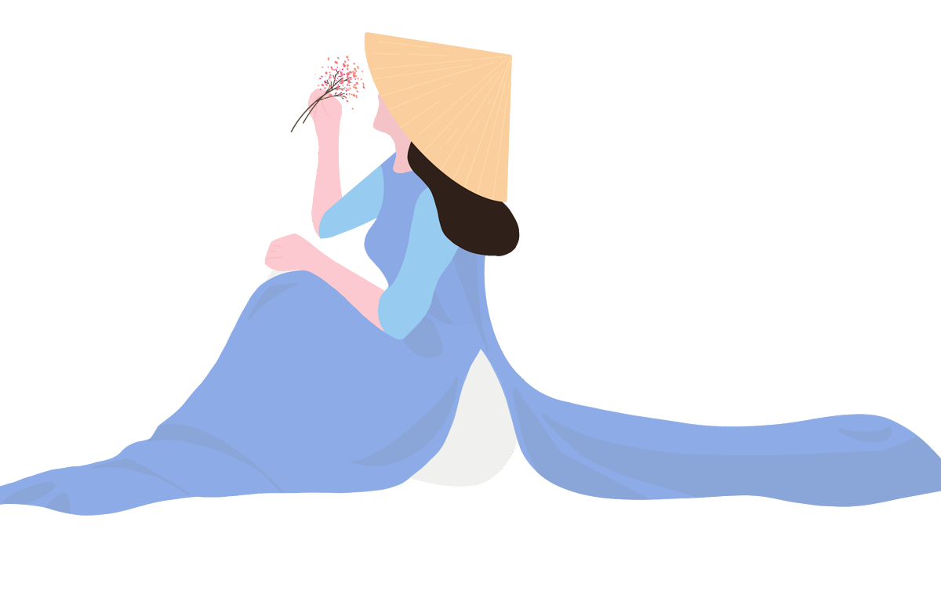
b. Theo em, đó là kết bài theo cách nào?
Đó là kiểu kết bài mở rộng: căn dặn của mẹ; ý thức giữ gìn cái nón của bạn nhỏ.

Slide 12
KẾT LUẬN
Giống với văn Kể chuyện, văn miêu tả có 2 cách kết bài: Kết bài mở rộng và Kết bài không mở rộng.
Khi viết kết bài cho bài văn miêu tả đồ vật, em có thể viết kết bài mở rộng để bài văn thêm hay, cảm xúc.

Slide 13

LUYỆN
TẬP

Slide 14
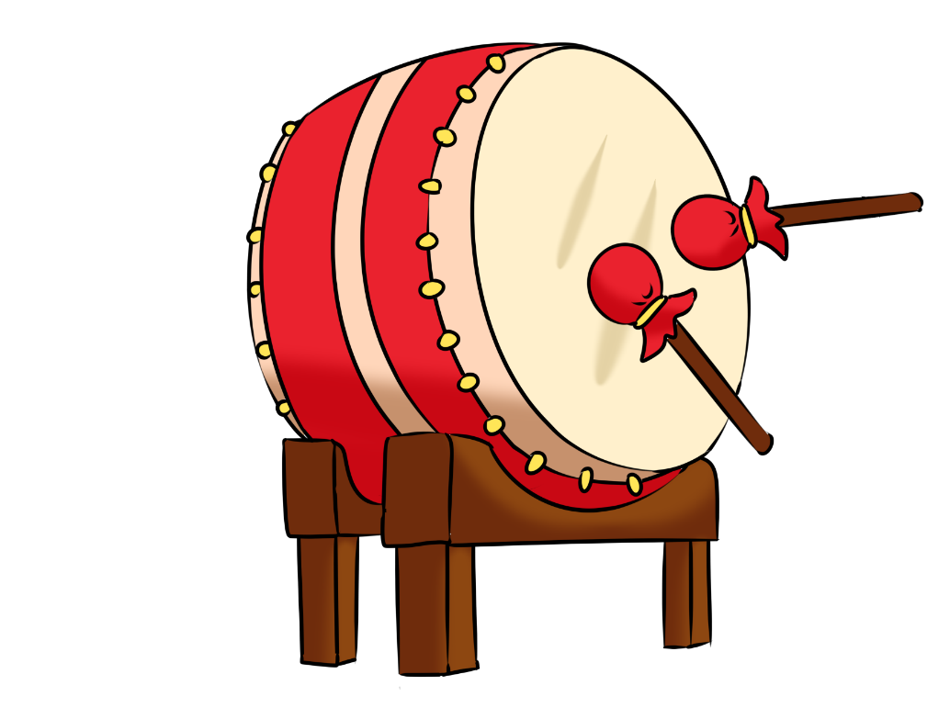
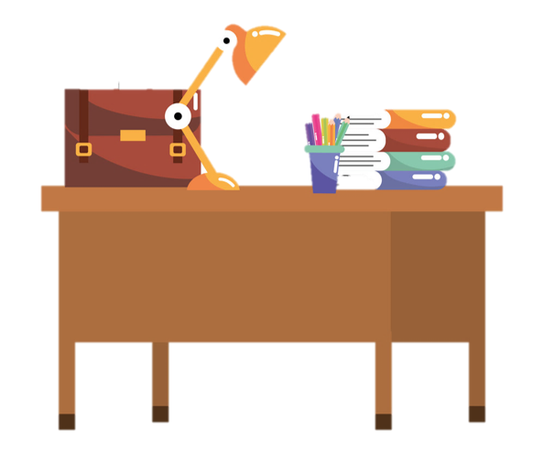
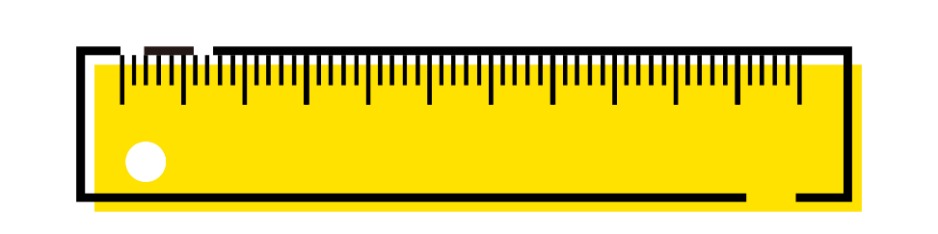
1
2
3
Hãy viết một kết bài mở rộng cho bài văn làm theo một trong các đề trên.

Slide 15
Kết bài mở rộng trong bài văn miêu tả đồ vật cần nêu được những nội dung chính nào?
Nêu lên tình cảm của người viết với đồ vật được miêu tả.
Mở rộng thêm nhiều vấn đề xung quanh đồ vật được miêu tả.

Slide 16
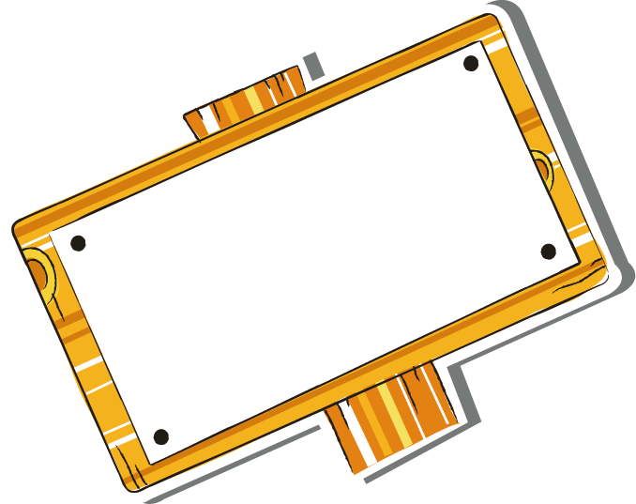

Học sinh làm bài
cá nhân, chọn 1 trong 3 đề viết kết bài
mở rộng.

Slide 17

Trình bày bài viết
Tiêu chí nhận xét:
Đoạn văn nêu được những ý nào?
Những ý đó có đạt với yêu cầu của kết bài mở rộng không?
Cách diễn đạt câu văn đã được chưa?

Slide 18


Bài tham khảo

Slide 19
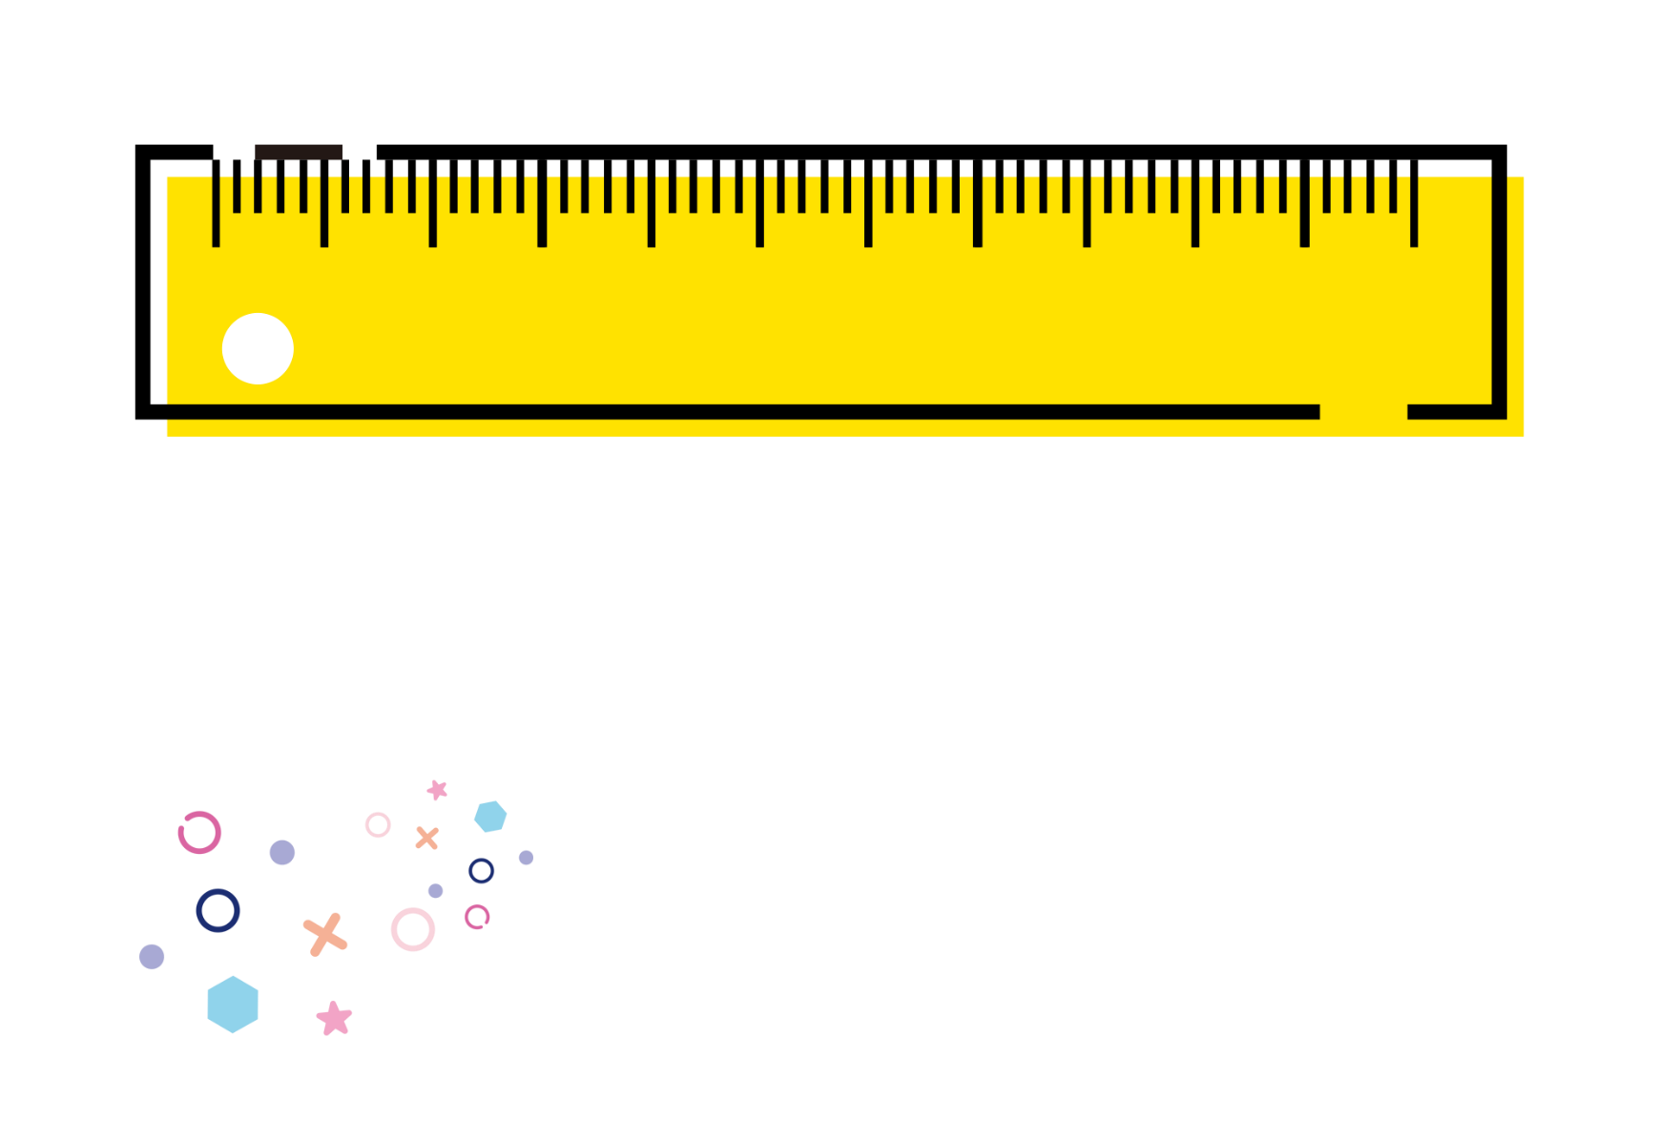
a. Tả cái thước kẻ của em.
Thước! Người bạn nhỏ của em, đã cùng em chăm chỉ học tập. Thước giúp em kẻ những đường thẳng, kẻ hết bài học, kẻ những điều cần ghi nhớ. Mỗi lần dùng xong, em đều lấy khăn lau sạch sẽ rồi cất “người bạn nhỏ” vào “căn phòng” trong cặp.

Slide 20
b. Tả cái bàn học ở lớp hoặc ở nhà của em.
Theo suốt thời gian ngồi dưới mái trường, cái bàn học cùng em bước vào tương lai rộng mở. Sau này, khi em tốt nghiệp Tiểu học, cái bàn sẽ được chuyển lại cho em gái em. Cái bàn ghi dấu ấn tất cả thành tích học tập của em. Em muốn nói với cái bàn: “Cậu đã giúp tớ học giỏi như hôm nay!”.

Slide 21
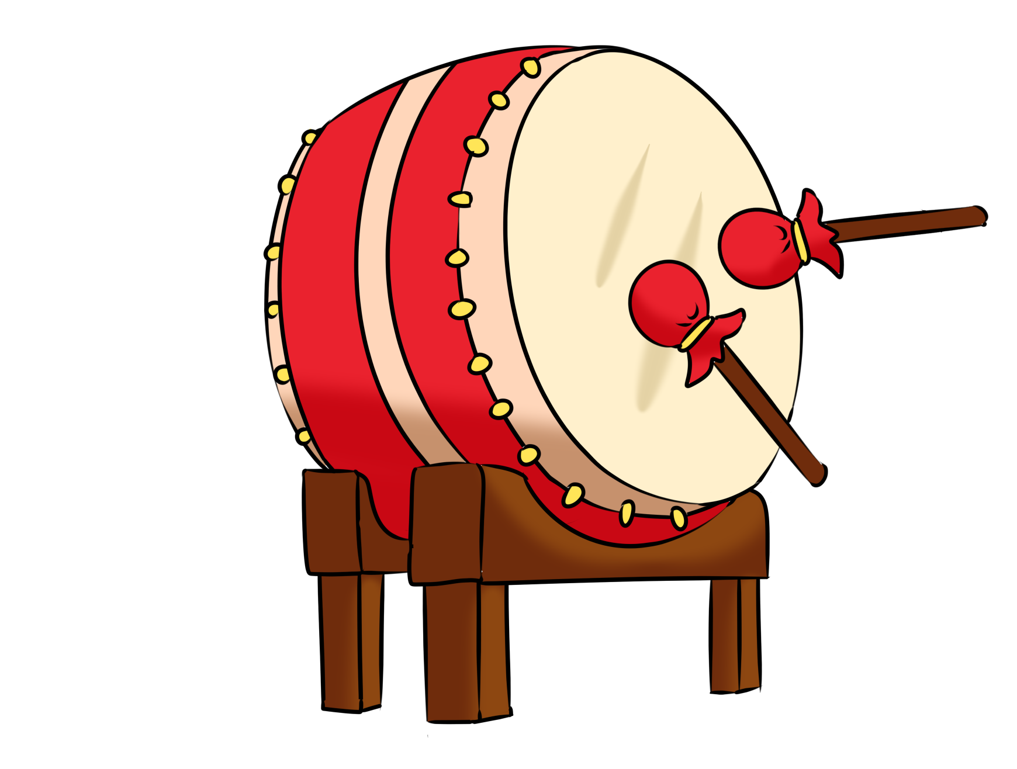
c. Tả cái trống trường em.
Trải qua bao nhiêu năm học, bác trống trường tiễn từng lớp đàn anh tốt nghiệp, đón từng lớp mầm non vào Tiểu học. Một năm nữa, khi em tốt nghiệp Tiểu học, bác trống sẽ gióng từng hồi trang trọng chào những cô cậu học trò nhỏ. Xa bác trống, em nhớ bác biết bao!

Slide 22

Dặn dò
Hoàn thành bài viết vào vở.
Xem trước bài sau.

Slide 23
CHÀO
TẠM BIỆT

